Slide 1
Проектная школа по финансовой грамотности «От идеи к успеху!»
Направление практики : Финансовое просвещение детей и молодежи
Наименование субъекта РФ: Алтайский край
Автор практики: КАУ ДПО «Алтайский институт развития образования имени А.М. Топорова», Региональный методический центр по финансовой грамотности системы общего и среднего профессионального образования Алтайского края, Лаборатория экономической педагогики

Slide 2
Цель проекта
Вовлечение педагогов и обучающихся общеобразовательных организаций Алтайского края в проектную деятельность в области финансовой и бюджетной грамотности, повышение заинтересованности молодого поколения в изучении вопросов личных и общественных финансов

Slide 3
Организационные условия реализации проекта
Государственная программа Алтайского края «Повышение уровня финансовой грамотности населения в Алтайском крае»
Министерство образования и науки Алтайского края
Лаборатория экономической педагогики
Образовательные организации образовательных округов Алтайского края
Детско-взрослое взаимодействие педагогов и обучающихся
Проектные сессии в образовательных округах Алтайского края.
Включение в проектную деятельность обучающихся, педагогов, родителей и социальных партнеров.

Slide 4
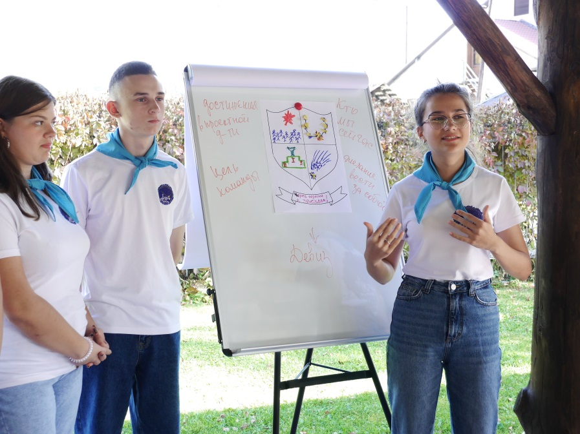
Содержание программы
Упражнения на командообразование
Правила групповой работы
Форсайт-сессии по оформлению, расчета стоимости проекта и поиску потенциальных поставщиков
Обучение организации информационного сопровождения проекта
Игротека по финансовой грамотности
Публичная презентация проектов

Slide 5
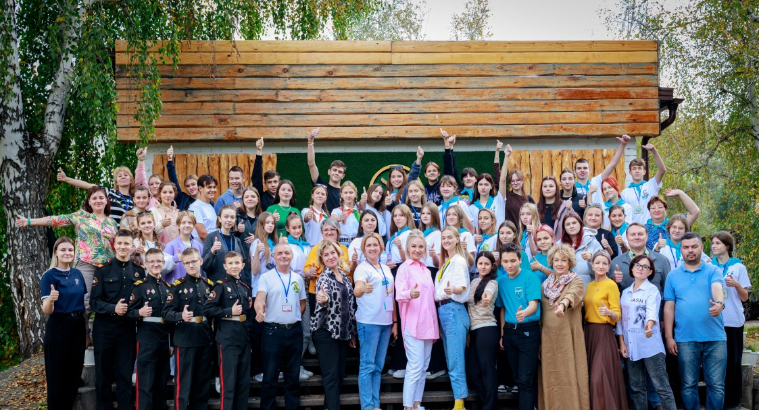
Текущая стадия реализации
Проект реализуется в Алтайском крае с 2022 года
В мероприятии принимают участие школьники и педагоги из всех образовательных округов Алтайского края
За 2022-2023 годы в проектное взаимодействие вовлечено более 100 общеобразовательных организаций

Slide 6
Ожидаемые результаты проекта, возможности и инструменты тиражирования
Формирование коммуникативных навыков и лидерских способностей обучающихся
Освоение специфики командной работы
Повышение качества подготовки проектов для участия в конкурсах поддержки школьных инициатив
Повышение заинтересованности обучающихся в изучении вопросов финансовой и бюджетной грамотности
Практика готова к тиражированию в субъектах Российской Федерации

